Slide 1
CEPHFS au LLR

Slide 2
Utilisation prévue
Utiliser le système de fichier cephfs
Pour fournir un espace de stockage pour la sauvegarde des portables à partir de servers recyclés
Passage DPM sur CEPH pas encore envisagé

Slide 3
Historique
2013 : quelques tests
Début 2014 : AP info : demande de 2 serveurs R720 pour créer une infrastructure CEPH pour monter en cephfs les données des expériences (/data)
Eté 2014 : stagiaire pendant 2 mois -> cephfs par mûr . Les R720 sont mis en miroir.
Hiver 2015 : tests de proxmox -> pas de cephfs
Eté 2015 : premiers tests ok.
Sept 2015 : achat commutateur 1Go pour ceph
Novembre : plateforme installée. Tests en cours.

Slide 4
La plateforme actuelle
2xR510 (12dd de 2To) installé en SL6, réseau :1GB/s
2x alineos (15dd de 1To) installé en SL6, réseau :1GB/s
1 commutateur dell N2048
Tous les disques en raid0 (N dd en raid 0)
Suite aux tests de cet été:
Pas de réseau privé (ceph ne comprend pas)
Pas de master
TOUS les serveurs de fichiers sont serveur MDS
Pas d’erasure code : replicated
Possibilité d’ajouter plus de R510

Slide 5
Premiers résultats
Depuis un PC en FC20 :
Le montage a tenu plusieurs mois cet été en utilisation très légère
Résultats des tests dépendent de l’activité du serveur -> inutilisable
Depuis un serveur en sl6:
Ne marche pas
Depuis un serveur en sl7:
Pollué par des daemons kworker. Investigations à faire pour savoir s’ils sont provoqués par ceph ou par sl7
Depuis une VM en fedora22:
Transfert d’un fichier de 2Gb:
22s par ceph
40s pas NfS sur le NETAPP
35s en local

Slide 6
Avant de mettre en production
Tester les erasure codes
Tester avec les serveurs en CentOS7
Et surtout, voir si c’est utilisable pour la sauvegarde

Slide 7
Retour d’expérience CEPH
Frederic Schaer, CEA/DSM/IRFU
7EBFDD5D17ED316D / 5438C7019DCEEEAD
E84AC2C0460F3994

Slide 8
Presentation tests IRFU
ClusterS Ceph
1er essai : 5xPE2950+5xMD1000 (PERC6E : 15x1 Raid 0) – 75 TiB bruts
2eme essai : 5xPE2950+5xMD1000 (JBOD LSI SAS 2008)
3eme essai : 5xR510 (12 disques) + 5xMD1200 (PERC H800 / JBOD) – 240 TiB
Bis : 1 SSD (dell) par serveur pour les journaux
ter : +1 serveur R510 (tests scalabilité/benchs)
3eme essai bis : Sur un réseau 2x40 Gbits/s dédié
4eme essai : 10serveurs R730 (avant mise en prod grille)
PAS en production
Cas des R510
Benchs disques locaux : > 1GO/s
Benchs iperf : 9.9 Gbits/s
Les 2 : performances réseau écroulées (~100mbits/s...)

Slide 9
Configs systeme
CEPH
en premier giant
puis hammer
pas encore testé infernalis
R510 : 5 à 6 serveurs (276 TO)
OS : ceph recommande des kernels ultra récents : CentOS7.0 puis 7.1
16GB mem
2x4 Cores E5620
10Gbits/s Broadcom (testé : 2x10gbits, réseau dédié)
1 SSD (ou pas)
1 à 23 HDD 2TiB
disques en N*raid0
tests de cartes LSI SAS 2008 JBOD
R730 : 10 serveurs (640 TO)
CentOS7.1
64GB RAM
2* 6 cores E5-2620 v3 @ 2.40GHz
10Gbits/s Intel X520
1 à 16 HDD 4TiB
disques jbod h730mini

Slide 10
Orientation des tests
Remplacement des multiples serveurs NFS
Utilisation comme stockage grille
100 mbits/TiB/s requis (lecture/écriture)
Cluster 200 TiB : 20 gbits/s : 2500MiB/s
Utilisation stockage cloud
IOPS ? SSD ?
Pas de prod
Cassage/reconfiguration du cluster possible (pour l’instant)
Pas de SSD ou…
Serveurs actuels SSD-less
Eventuellement : un pool SSD pour les IOPS

Slide 11
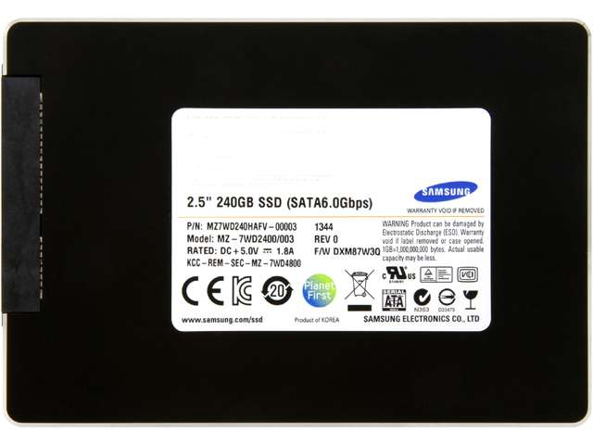
Note
Échec des tests SSD
Samsung SM 843T
« D3LL »

Slide 12
Benchs=f(a,b,…x,y,z)
Benchs dépendent :
Du type de filesystem : XFS/ext4/btrfs
De la taille des blocs de ce filesystem
jemalloc ?
Utilisation de caches SSD ?
Du nombre de clients (machines) / threads (par client)
De la taille des blocs benché par le client
Du nombre de serveurs
Du type de pool
Nombre de replica
Taille k,m pour EC
Type de plugin EC : isa (intel storage acceleration) / jerasure
Des connexions réseau
Réseau ceph interne dédié 10G ?
Des paramètres système
Queue depth disques, controlleur
MTU 1500 ? Saturation switches ?
Kernel params (TCP rmem,wmem, vfs_cache_pressure…)
De l’état des disques
Juste avec le scrubbing : disque avec 3000 secteurs défectueux
Durant les benchs : 3 disques > 300 secteurs…
@v-cube

Slide 13
ALEAS
Support Ceph/RHEL
très mauvais jusque RHEL/CentOS 7.0
mais bon dans RHEV...
Avec 7.1 (CentOS) :
enfin krbd (module rbd) !
support pour les « secret » libvirt de type ceph !

Slide 14
Benchs
ajout de disques graduellement
Pour vérifier un effet plateau
Pour vérifier effet nombre de clients : tests =f(threads)
Pour vérifier la taille des blocs ceph : tests=f(blocksize)
Tests effectués
Blocksize = 16k/1M/4M/8M
Disks=12/24/36/48/60/72/84/96/108/120/132/138 ... 304
Threads=2/64/256
Pools = EC_ISA_5_1/ EC_5_1/ EC_4_1/ EC_ISA_4_1/ RBD_2REPL/ RBD_3REPL/ RBD_TIER_EC (4_1)
Ecriture durant 120 secondes
Lecture durant 60s
5 clients 10Gbits, puis 10 et 15 clients
Tests runtime : >60 heures, 1008 benches x 2 (read AND write)

Slide 15
note preliminaire : write amplification
Une écriture CEPH est amplifiée
chaque donnée est écrite dans le journal CEPH
Puis migrée vers la partition de données
Pour les pools à réplica : 1 octet multiplié par le nombre de réplica
Et donc : 1 octet devient 2xN (journal ceph)
pour 3 réplicas : 6 octets écrits, 3 lus
Pour l’erasure coding (ex. : 4+1) :
4 octets deviennent 5
Avec les journaux Ceph : 4 => 10 octets écrits, 5 lus
Sans compter les journaux des filesystems eux même : x2 ?
BTRFS = CoW pour son propre journal (hors ceph)
performances meilleures
mais très CPU hungry.
et pas mature

Slide 16
Résultats R510

Slide 17
BENCHS représentatifs 4M/2T/5C (WRITE)
« gros » écarts EC 4/1, 5/1 jerasure/ISA
plafond très visible

Slide 18
BENCHS representatifs 4M/2T/5C (READ)

Slide 19
4M/64T/5C Write
l’écriture de 3 replicas est 2x moins performante que EC 4+1
perfs EC 5+1 < EC 4+1 ??
tassement des perfs

Slide 20
4M/64T5C read
reconstitution des données en EC = impact visible sur perfs

Slide 21
CAS extreme : blocs 16K/64T/5C (write)
Les pools EC sont 3 fois moins performants...

Slide 22
R730

Slide 23
64T/4M/jemalloc/5 Clients
Seulement ??? (R510 : 1300MO/s...)

Slide 24
64T/4M/jemalloc/15 Clients/write
640TO => 64000mbits/s requis => 7.6 GO/s...

Slide 25
64T/4M/jemalloc/15 Clients/read

Slide 26
R730 et si on rajoutait les R510 ? 640 + 276 = 916 TO...

Slide 27
64T/4M/jemalloc/15 Clients/write
Ajout des R510
ceph.com : « petabyte scaling »....... ?

Slide 28
64T/4M/jemalloc/15 Clients/read
Ajout des R510
Réseau 2x40gbits/s => 9.7GO/s. Si on dépasse : overflow ?
serveurs aussi clients, non limités par les switches...

Slide 29
Bonus. KEYVALUE Store (ALPHA) - R510
> perfs disques !
CPU Bound
MEM Bound

Slide 30
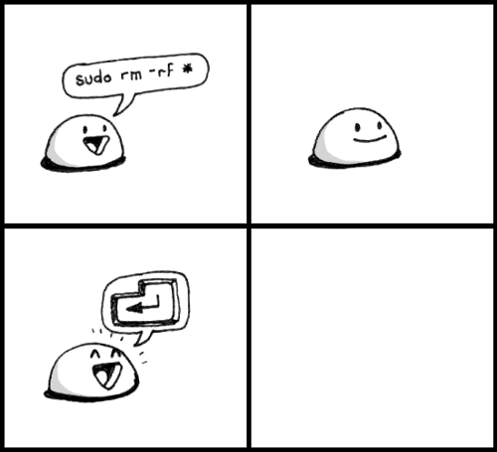
Commandes « amusantes »
for i in XXceph{0..4} ; do ssh $i 'service ceph stop osd ; sleep 5 ; umount /var/lib/ceph/osd/ceph-* ; rmdir /var/lib/ceph/osd/ceph-* ; for j in /dev/sd{b..y} ; do ceph-disk zap $j & done' & done
for ID in `ceph osd tree -f json |jq --raw-output '.stray[] | .name' ` ; do ceph osd crush remove $ID ; ceph auth del osd.$ID ; ceph osd rm $ID ; done
Créer un pool EC
Le supprimer
Ajouter un serveur
Le recréer : marche pas.
Crush rule implicite « max_size » …

Slide 31
conclusions
Avec « l’ancien » matériel, 100mbit/TiB/s impossible
Via ceph. Le matériel en est capable, séparément
16GO RAM insufisants : SWAPING
Le nouveau matériel ne fait pas bien mieux
Scaling : pas fameux… ?
Impossible pour l’instant de trouver le(s) bottleneck
Nombre de clients hardware séparés ?
Plugin « ISA » (intel storage acceleration)
Pas si fameux
Journaux ceph : huge penalty !
Journal Ceph+Journal XFS = perfs/2 (au moins)
BTRFS
cpu bound avec 24 disques/2 x Xeon E5620… alors avec 72 disques…
TODO : mettre 1 OSD ceph sur TOUS les serveurs DPM de prod @IRFU, et re-tester... mais complication SL6.
Mitigé…

Slide 32
LABEX P2IO : Projet de ceph réparti
Porté par tous les membres de P2IO = IPNO + IRFU + LAL + LLR + 4 autres laboratoires
Hébergé dans les 3 salles informatiques de P2IO : salle vallée, salle Polytechnique, Salle IRFU
Le groupe a répondu à 2 appels d’offre pour le financer
Refusé les 2 fois
-> toujours à la recherche d’un financement
-> fonds propres des laboratoires?

